Slide 1
2조 국 가 대 표
팀 명 : 국 가 대 표
조원: 전 홍규, 박 기범 ,이 승준, 이 주원 ,윤 호영 ,이 상언

Slide 2
프로젝트 진행순서
① 프로젝트 선정
② 여러 종류의 휴지통과 교내의 휴지통
③ 교내의 휴지통 실태 조사
④ 개선방안도출

Slide 3
프로젝트 진행순서
① 프로젝트 선정
② 여러 종류의 휴지통과 교내의 휴지통
③ 교내의 휴지통 실태 조사
④ 개선방안도출

Slide 4
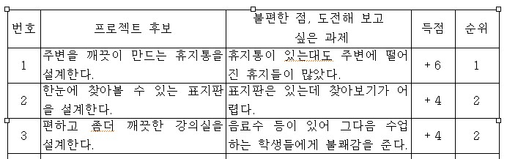
프로젝트선정
프로젝트 평가 (검토한 프로젝트 후보의 갯 수 : 3 개)
휴지통으로 결정!!!

Slide 5
프로젝트 진행순서
① 프로젝트 선정
② 여러 종류의 휴지통과 교내의 휴지통
③ 교내의 휴지통 실태 조사
④ 개선방안도출

Slide 6
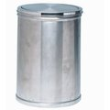
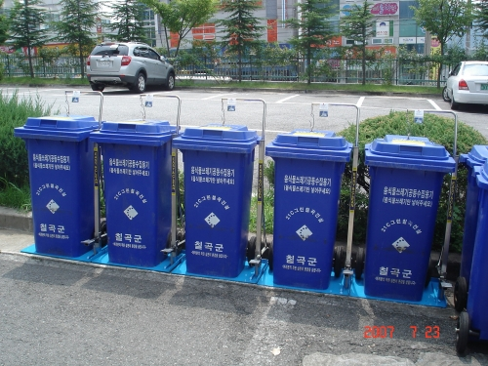
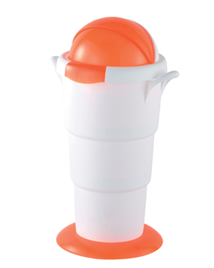
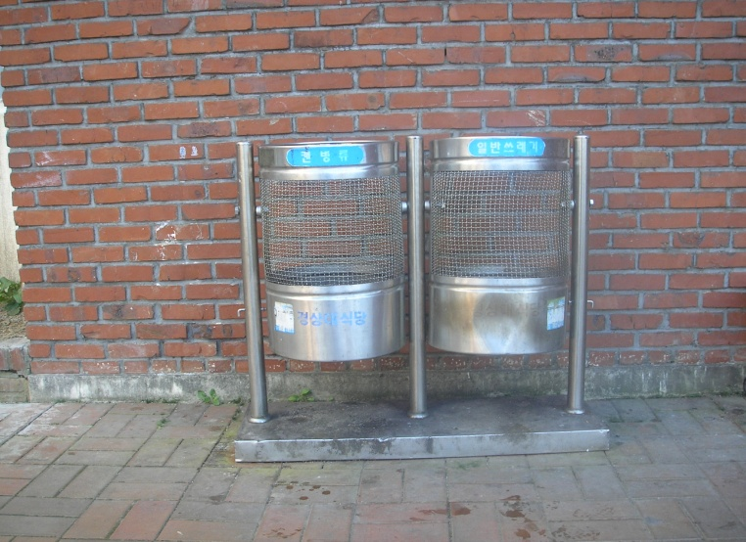
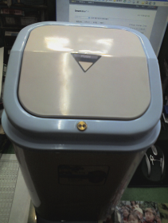
여러 종류의 휴지통과 교내의 휴지통
장점 : 휴지통이 있어 깨끗한 거리나 캠퍼스를 만들 수 있다.
그리고 쓰레기를 효율적으로 수거 하기 위한 사회적 기능 뿐만 아니라 경관을 구성하는 가로 시설물의 한 구성요소로서 거리를 한층 더 아름답게 한다.
단점 : 자기 것이 아니면 함부로 사용한다.(파손우려)
꼭 근처까지 가야 된다.
온갖 이물질로 더럽다.

Slide 7
프로젝트 진행순서
① 프로젝트 선정
② 여러 종류의 휴지통과 교내의 휴지통
③ 교내의 휴지통 실태 조사
④ 개선방안도출

Slide 8
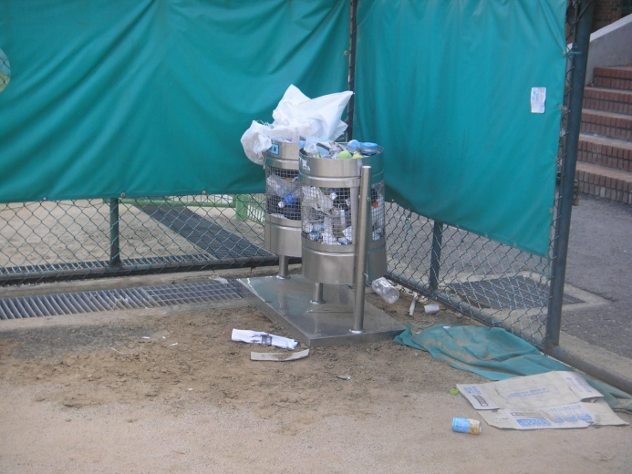
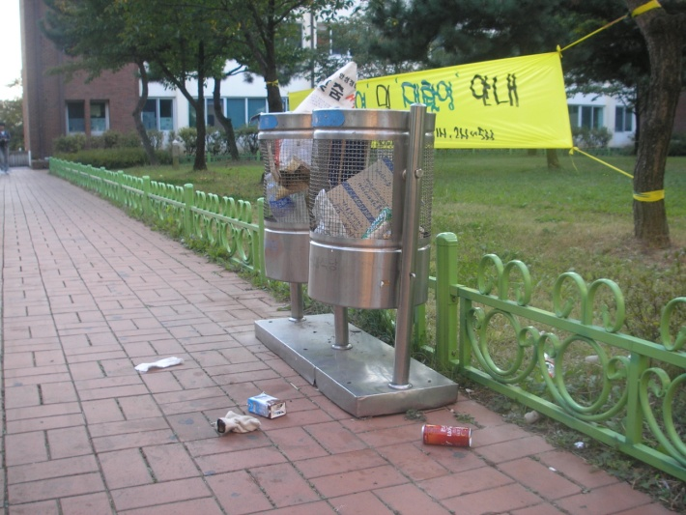

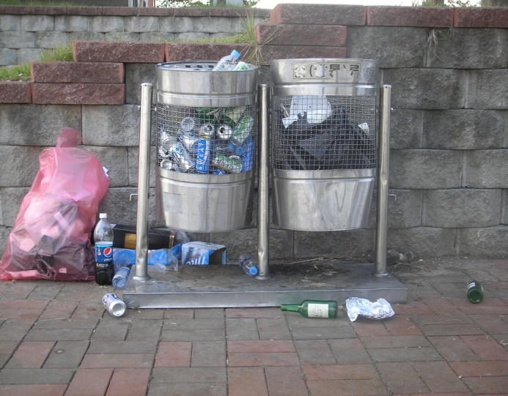
학교 교내의 휴지통 실태
1.
2.
3.

Slide 9
그림에서 보시는 것과 같이 학교 교내 휴지통 주변은 더러웠다.
외부인들이 보기에 학교 이미지도 좋지 못하다.
휴지통이 있는대도 불구하고 지저분하게 널브러져 있어 보기도 좋지 못하다.

Slide 10
프로젝트 진행순서
① 프로젝트 선정
② 여러 종류의 휴지통과 교내의 휴지통
③ 교내의 휴지통 실태 조사
④ 개선방안도출

Slide 11
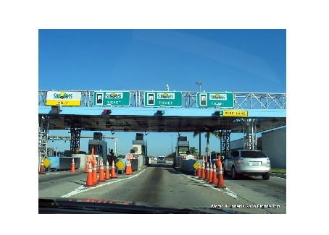
개선방안
장점이 많이 있어도 왜 더러울까 이유를 생각 해보았다.
심리학적으로도 휴지통 구멍이 커지면 던져서 넣을 라는 경우가 많다고 합니다.
개선된 휴지통을 만들어 깨끗한 캠퍼스를 만들어 보겠습니다.
유료도로에도 동전을 넣으면 기계음이 나오듯이 휴지통에도 효과음을 달아서 사람들이 가까이 올 수 있도록 설계 할 것입니다.

Slide 12


